Slide 1
Праздничные мероприятия приуроченные к Международному дню родного языка, в 2020 году. Муниципальное бюджетное дошкольное образовательное учреждение «Детский сад «Солнышко» с. Лорино»
Ответственный организатор: педагог дополнительного образования
Горяинова Е. В.

Slide 3
План мероприятий к Международному дню родного языка
Выставка рисунков «Родная Чукотка»
Выставка методической литературы по чукотскому языку.
НОД по ознакомлению детей подготовительной к школе группы с творчеством эскимосской поэтессы Зои Ненлюмкиной. Педагог доп. образования Горяинова Елизавета Васильевна .
Физкультурный досуг с использованием родного языка «Етти, Умк,ы» в старшей группе. Воспитатель Чайвыргина Вероника Анатольевна .

Slide 4
1. Выставка рисунков «Родная Чукотка»

Slide 5
2. Выставка методической литературы по чукотскому языку.

Slide 6
3. НОД по ознакомлению детей подготовительной к школе группы с творчеством эскимосской поэтессы Зои Ненлюмкиной. Педагог доп. образования Елизавета Васильевна Горяинова.

Slide 7
Чтение и беседа, стихотворение «Волшебная камлейка»

Slide 8
Антон Тыке читает стихотворение З. Ненлюмкиной«Песенка мячика»

Slide 9
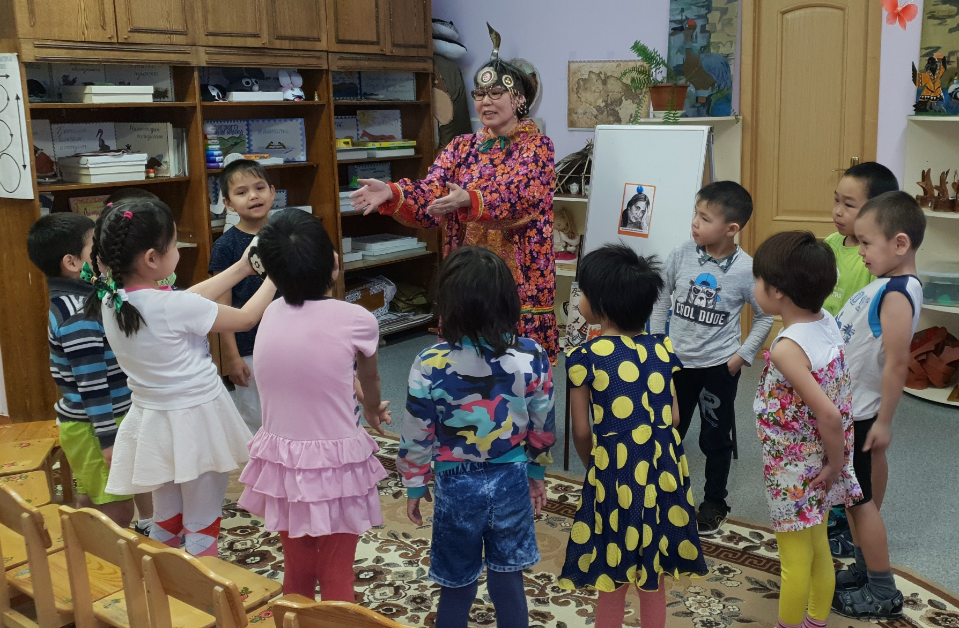
Увичвын «Коргавыльын к,эплык,эй».

Slide 10
4. Физкультурный досуг с использованием родного языка «Етти, Умк,ы» в старшей группе, воспитатель Вероника Анатольвна Чайвыргина

Slide 11
Дидактическая игра «Назови правильно» на родном языке

Slide 12
Увичвын «Умк,ы ынкъам ынныт – Белый медведь и рыбки»

Slide 13
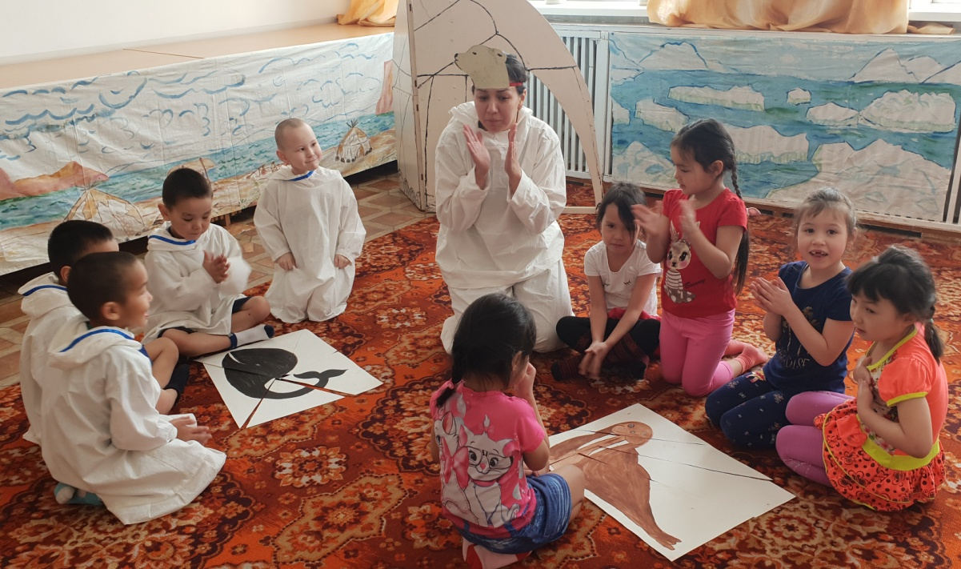
Дидактическая игра «Собери картинку».

Slide 14
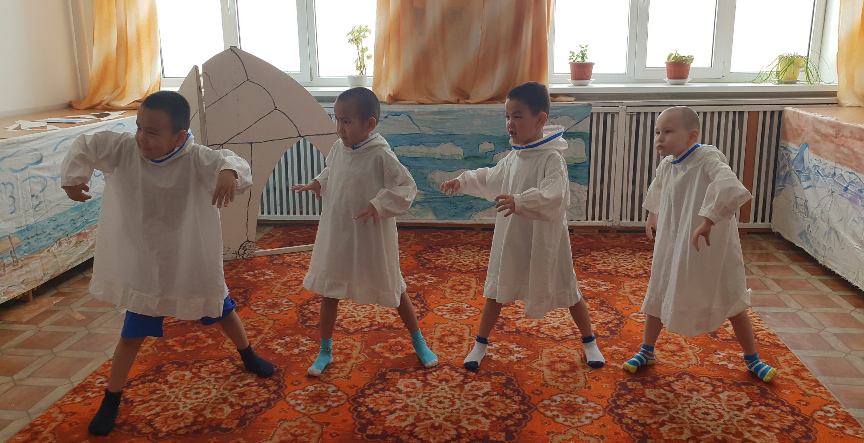
Мальчики исполняют танец «Умк,ы».

Slide 15
Ытръэч. Атау.

